Slide 1
Δεξιότητες/ αξίες
Α) Ειρήνη

Slide 2
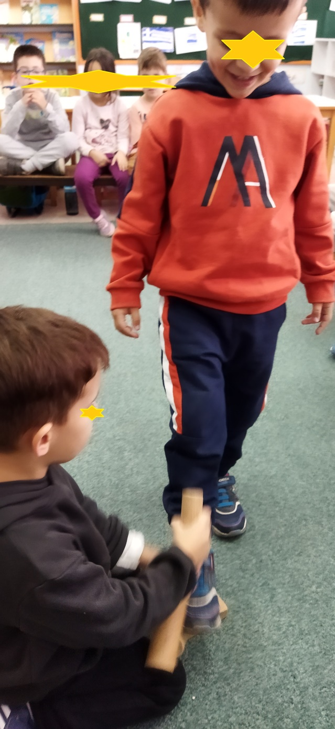
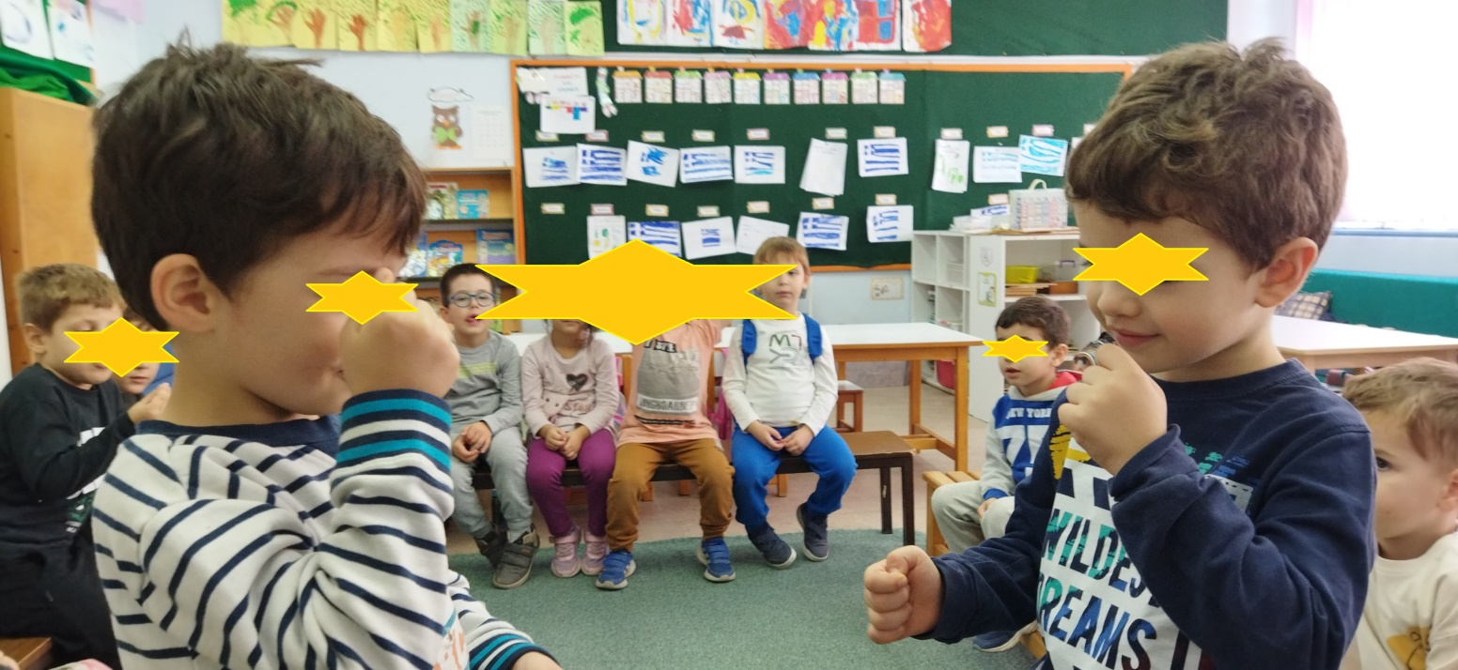
Επίλυση συγκρούσεων. Συζήτηση/ εύρεση λύσης

Slide 3
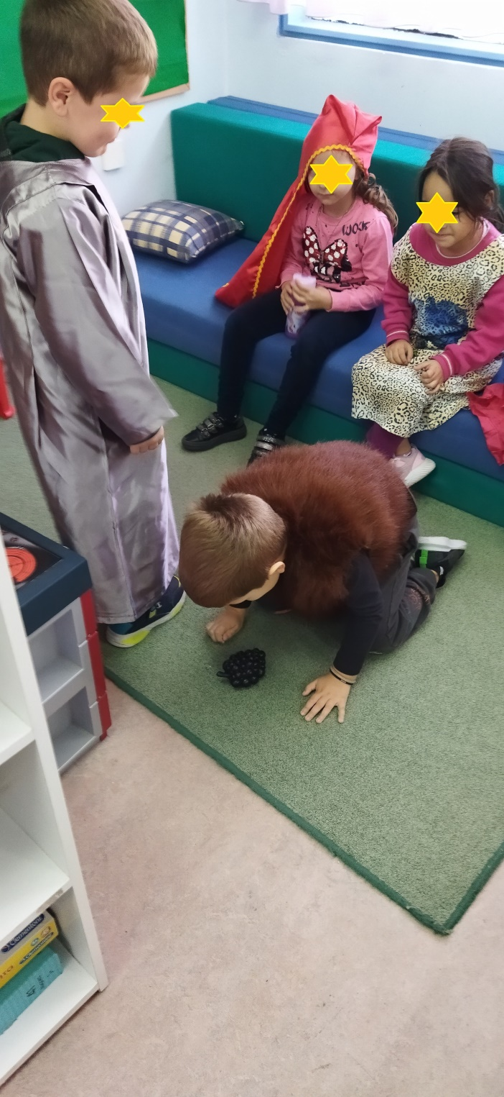
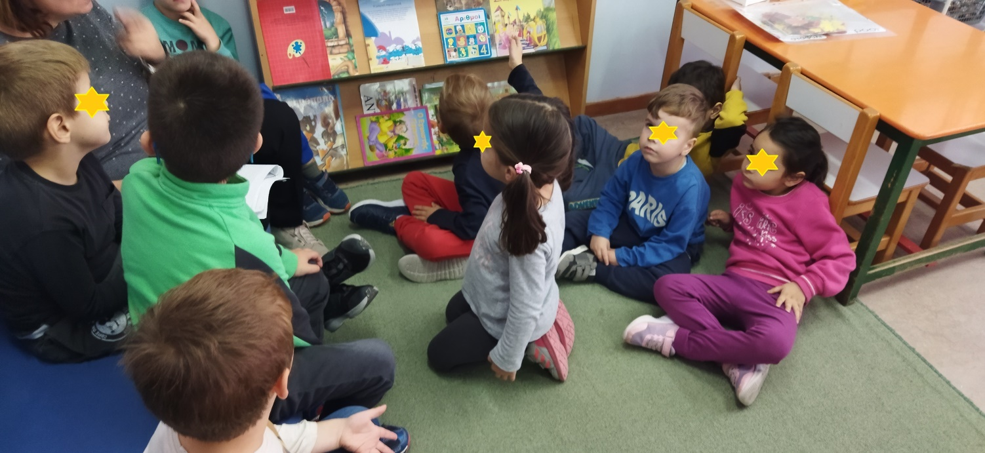
Ακούμε το παραμύθι του πολεμοχαρή βασιλιά
Ακούμε και δραματοποιούμε την Ειρήνη του Αριστοφάνη

Slide 4
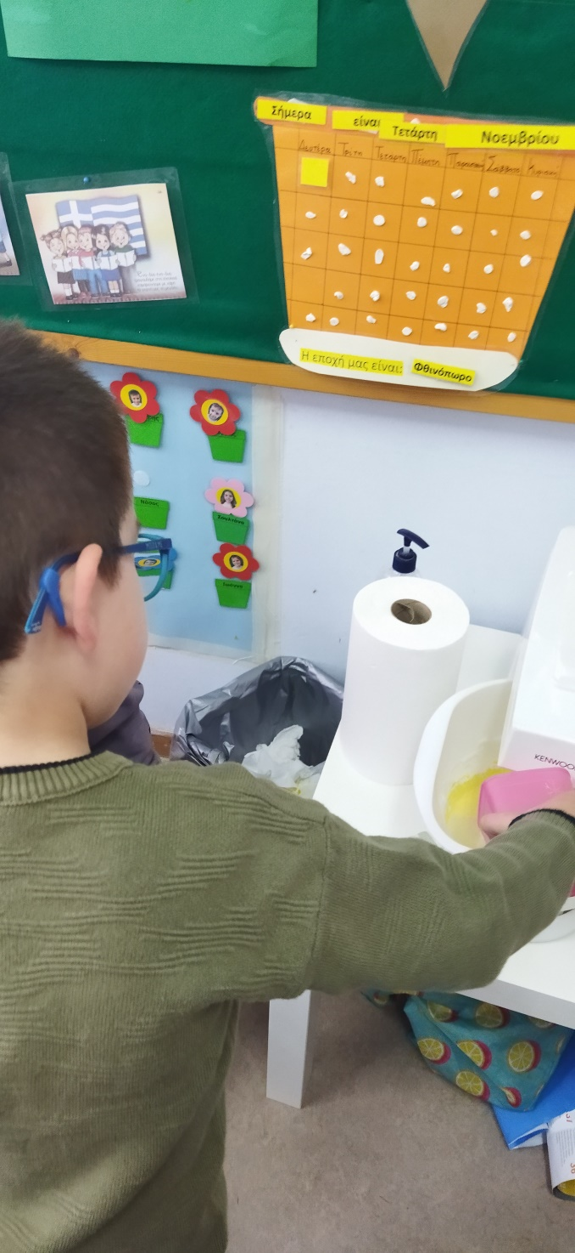
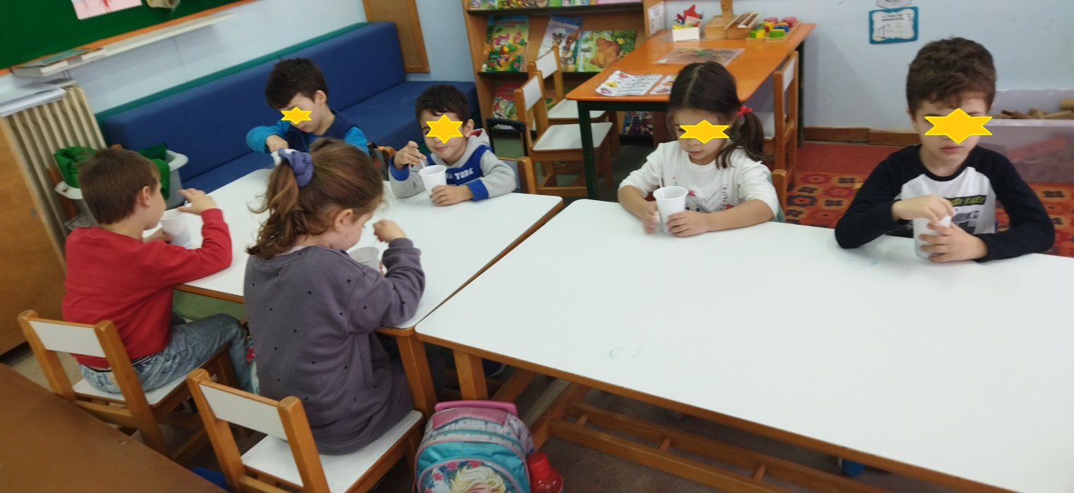
Φτιάχνουμε το γλυκό της ειρήνης και το τρώμε.

Slide 5
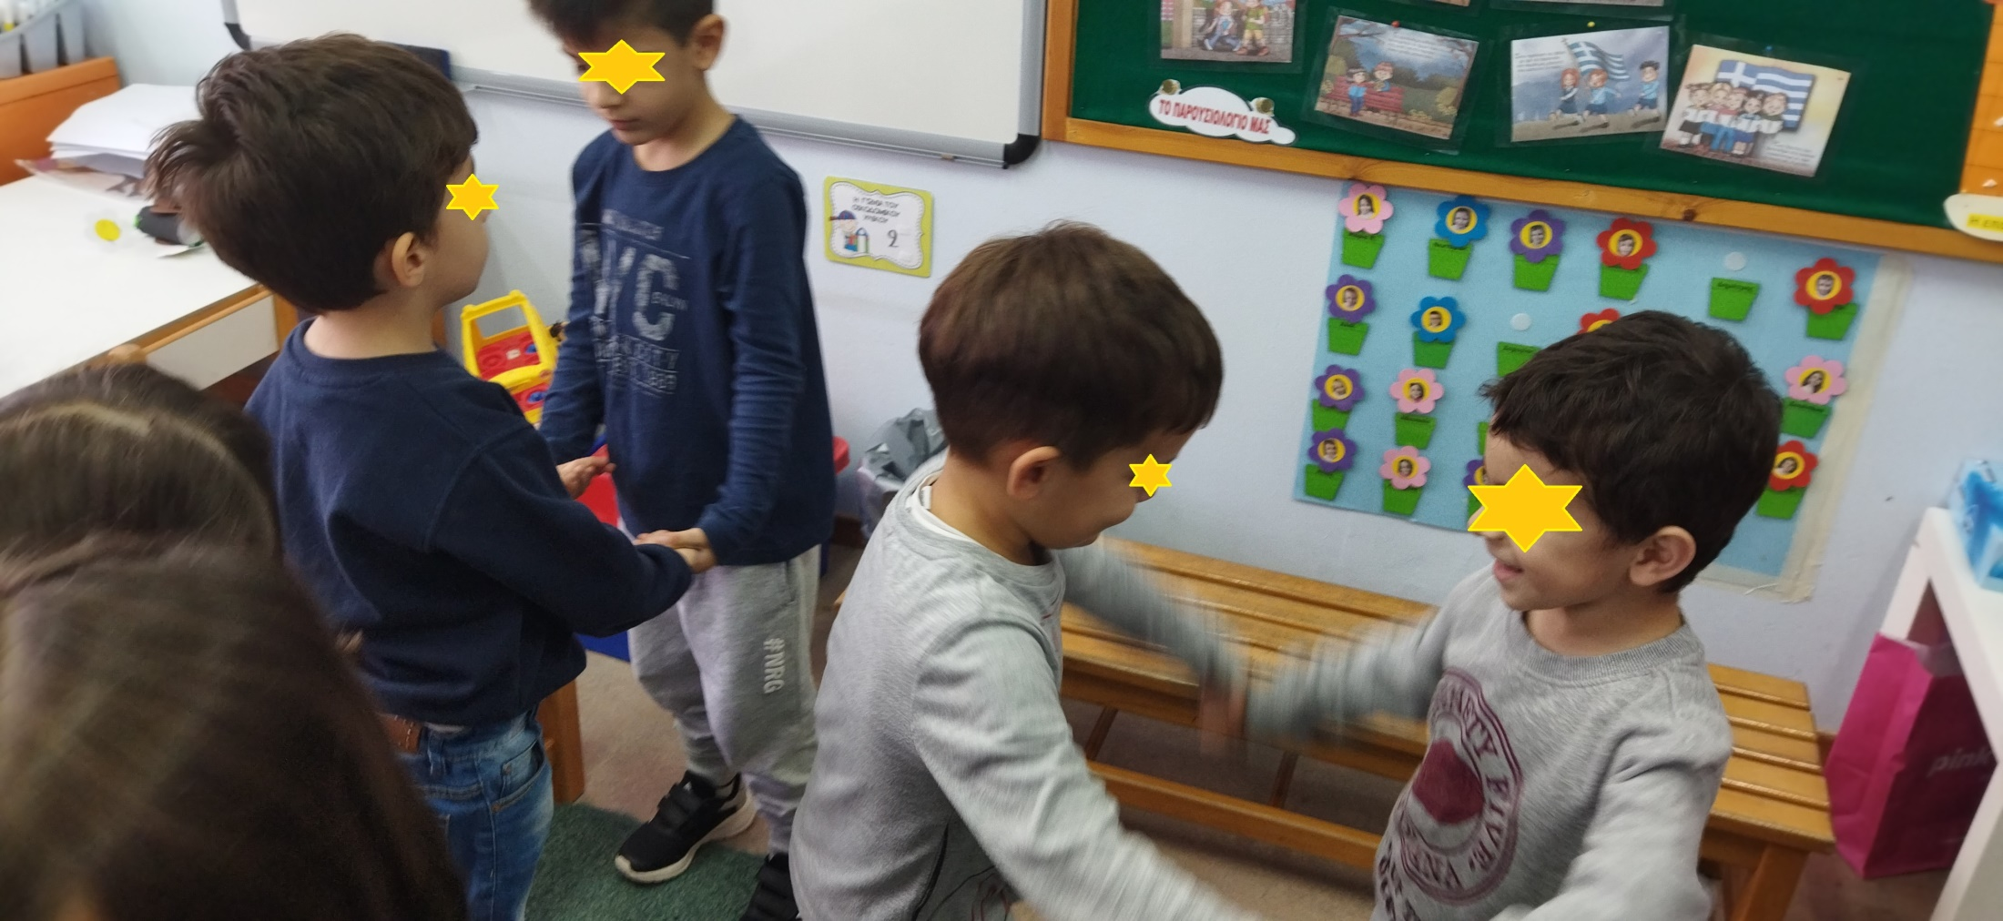
Χορεύουμε σε ζευγάρια το τραγούδι της ειρήνης

Slide 6
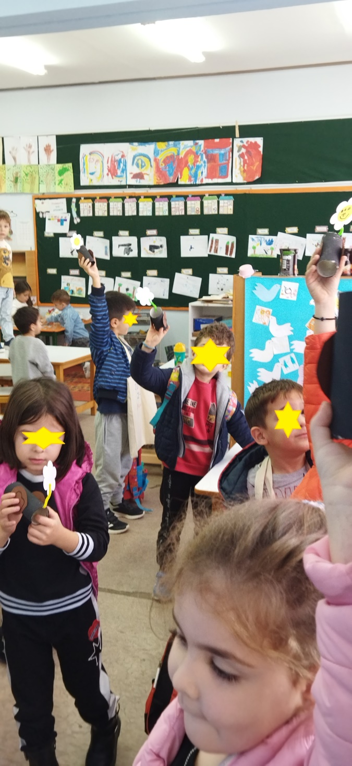
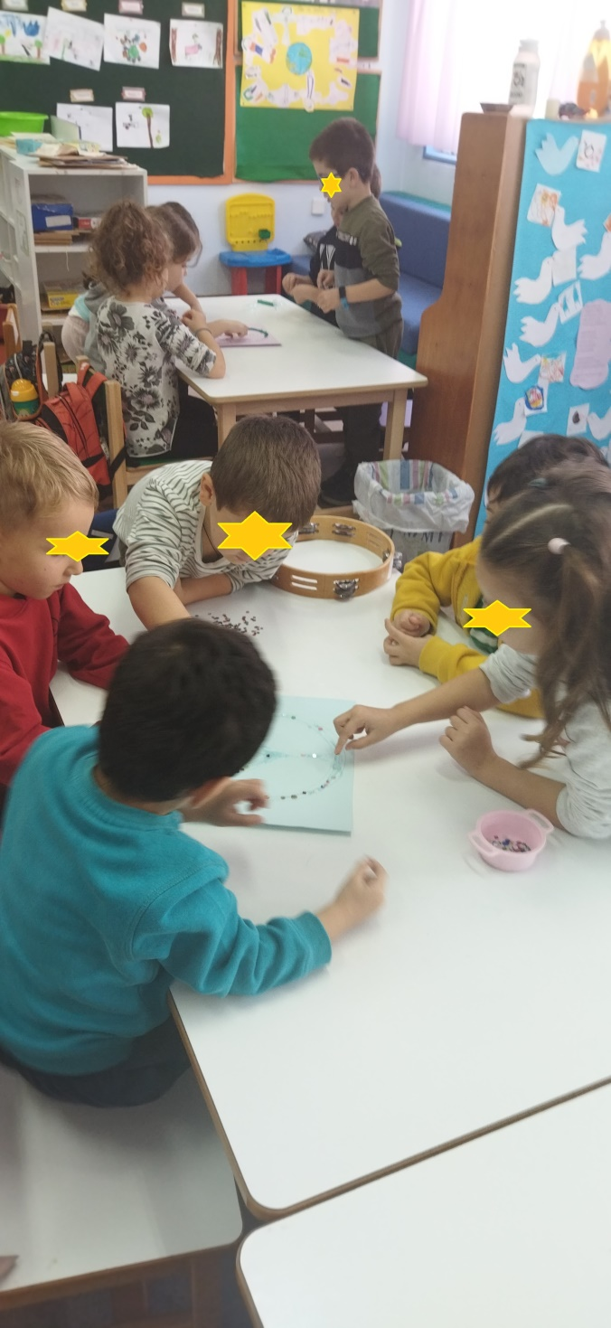
Φτιάχνουμε
«το κανόνι της Ειρήνης»
- ατομικά
Κάνουμε σε ομάδες
με διαφορετικά υλικά
το σύμβολο της ειρήνης

Slide 7
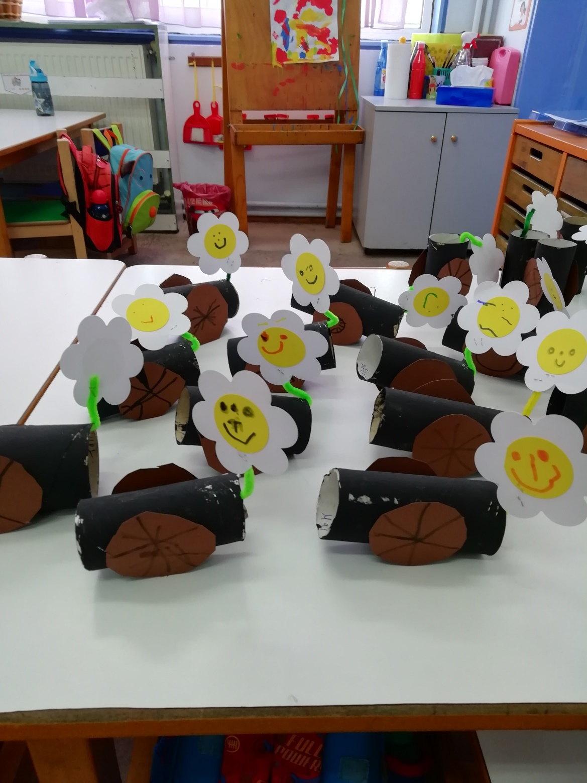
Τα κανόνια της ειρήνης

Slide 8
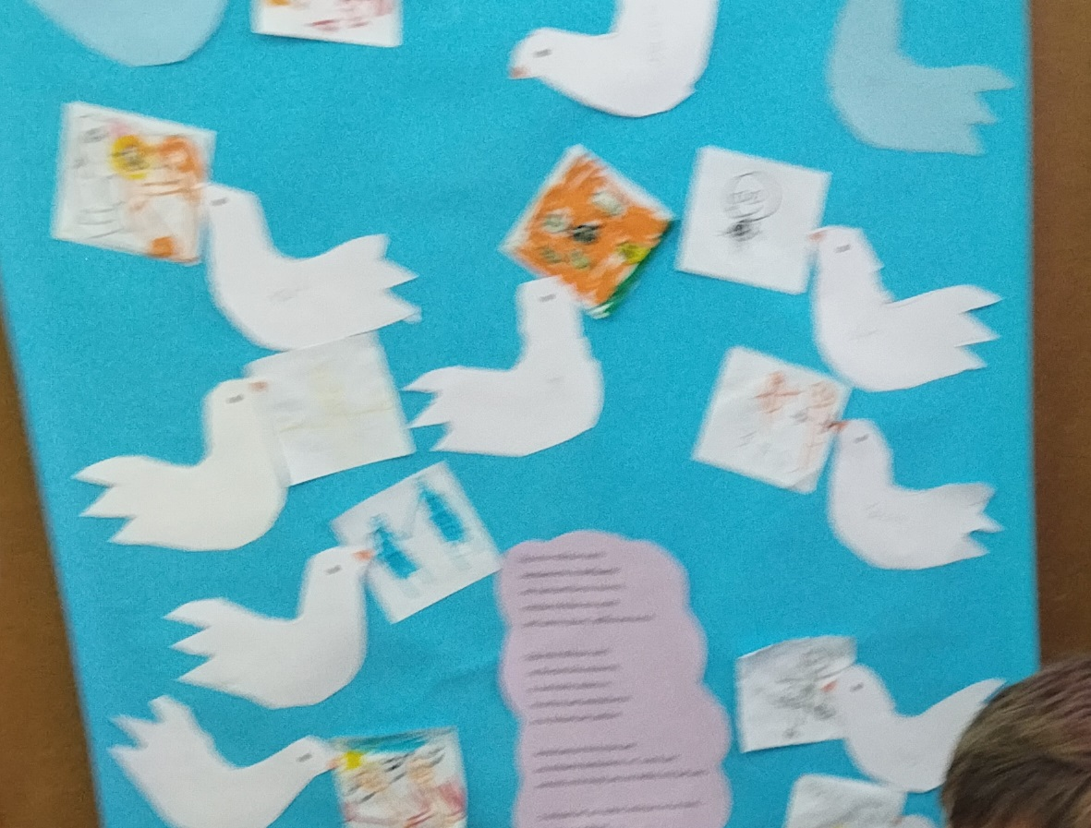
Γράφουμε τραγούδι για την ειρήνη
και γύρω από αυτό φτιάχνουμε μια αφίσα

Slide 9
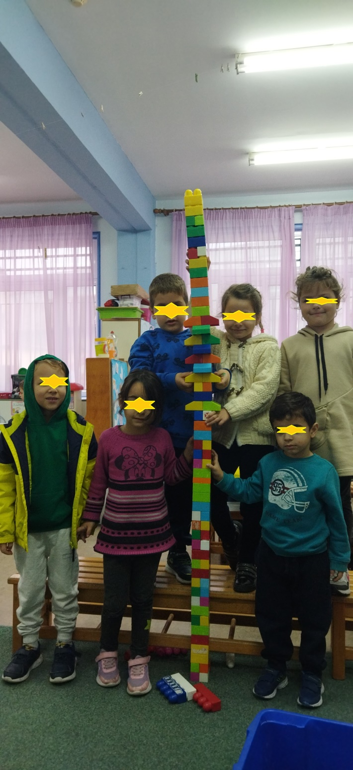
Καταλήγουμε ότι όλοι μαζί μπορούμε να καταφέρουμε
να χτίσουμε κάτι πιο εύκολα.

